Slide 1
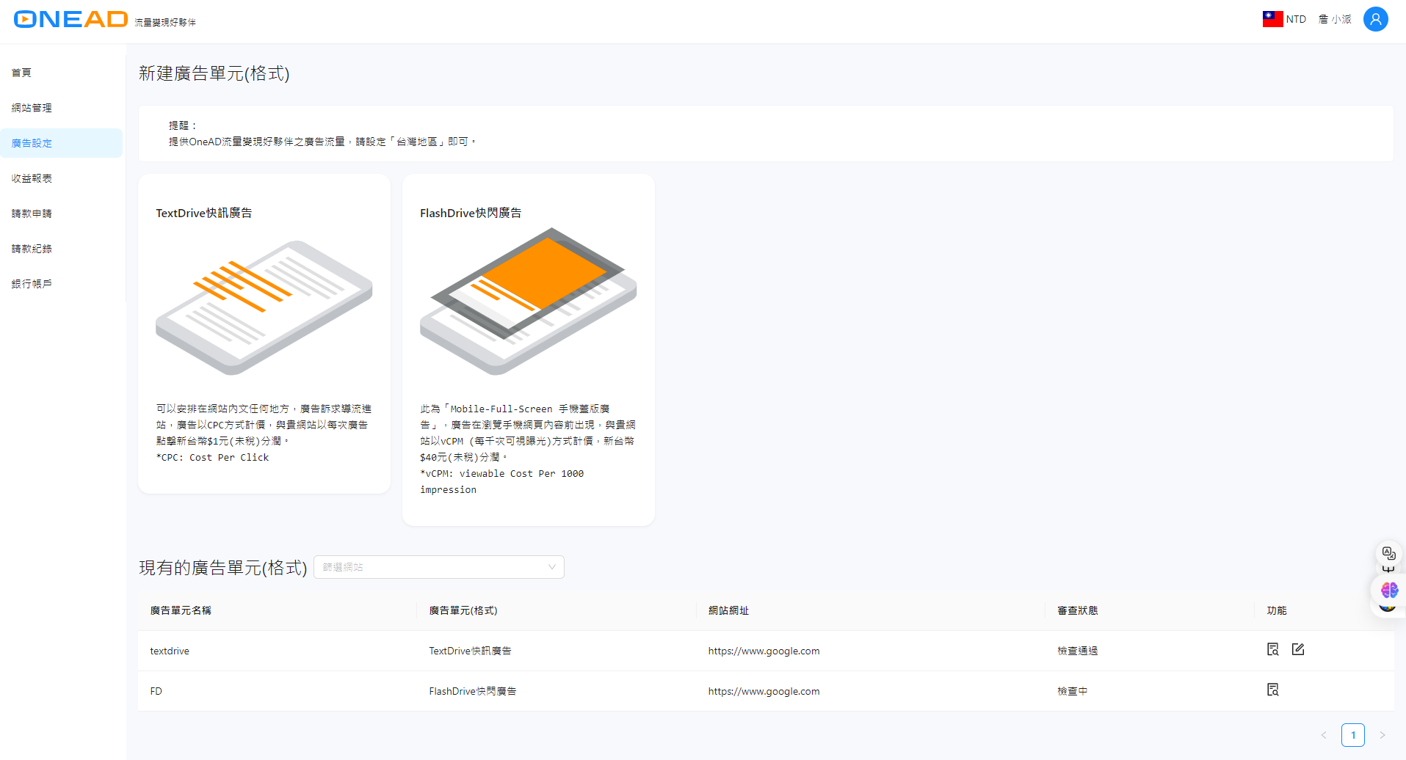

NativeDrive原生廣告
建議您可安排在網站內文任何地方。此廣告訴求導流進站，CPC計價，廣告每次點擊以新台幣$1元(未稅)分潤。 *CPC: Cost Per Click
此為手機蓋版廣告，廣告在瀏覽手機網頁內容前出現，vCPM計價，廣告每千次可視曝光以新台幣 $40元(未稅)分潤。
*vCPM: Cost Per viewable 1000 impression
建議您可安排於網站內文中間或文末。為一組三式廣告組合，CPC計價，廣告每次點擊以新台幣$1.5元(未稅)分潤。 *CPC: Cost Per Click
文字有修改
TextDrive
文字有修改
FlashDrive
NativeDrive
NativeDrive原生廣告

Slide 2
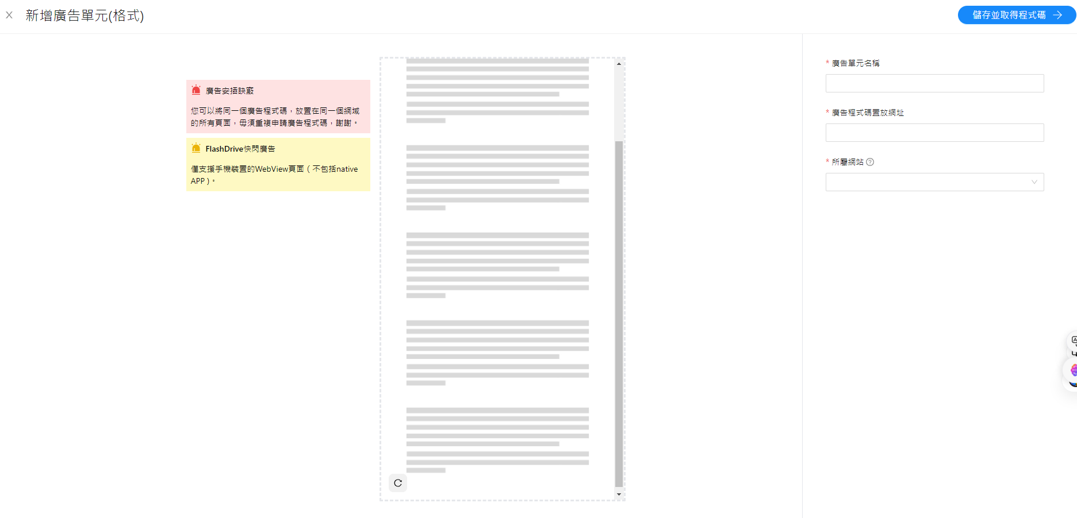

NativeDrive
支援桌機與手機裝置的WebView頁面（不包括Native APP )。
提醒您: 請提供您置放程式碼的網頁連結 以加快廣告審核速度。
待確認: DEMO 只有手機、桌機呢? 因為樣式不同

Slide 3
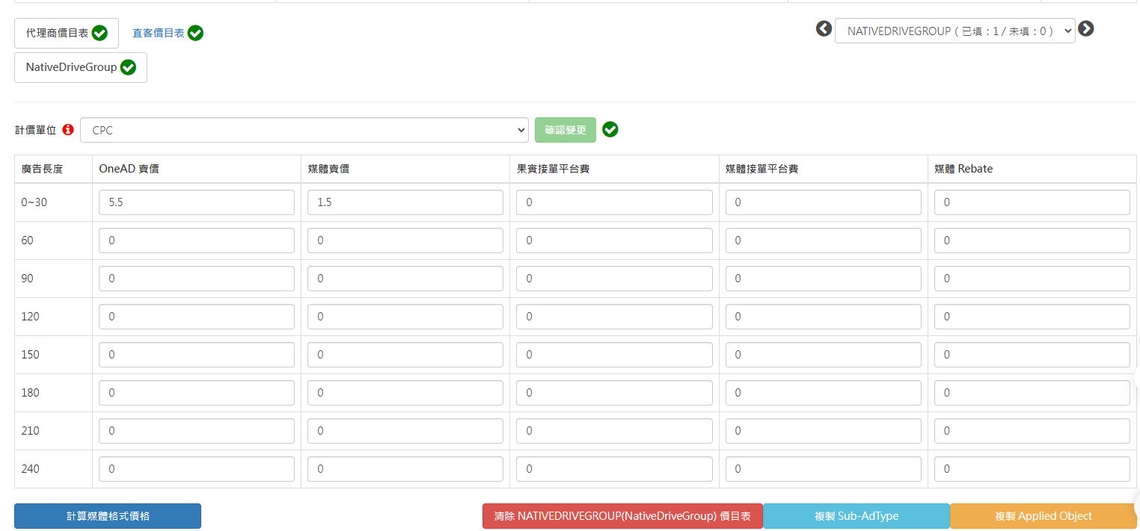

Slide 4
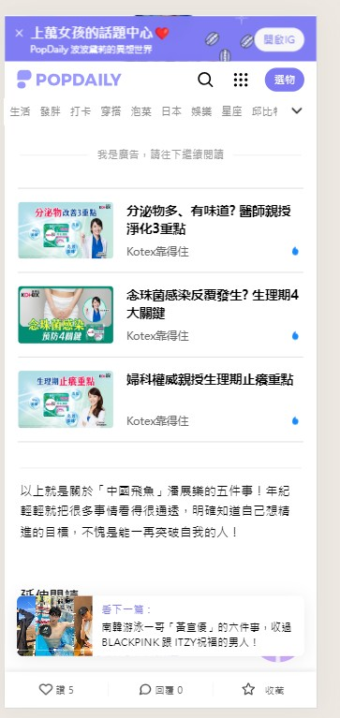
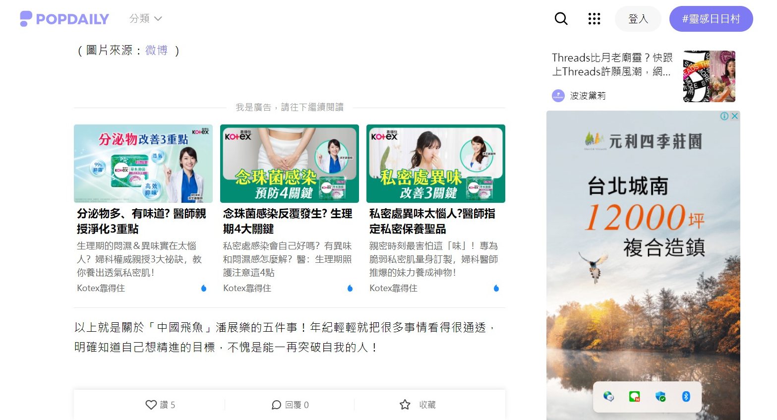
NativeDrive( CPC1.5元) 廣告形式為一組三個廣告， User點選其中一組即計算一次CPC。

